Slide 1
FORMATION TRAITEMENT ANTI-CANCEREUX A DOMICILE

Slide 2
RECEPTION DES TRAITEMENTS ANTI-CANCEREUX A DOMICILE
Avant ouverture du colis
Vérifier scellé
Vérifier identité patient/identité colis
Prendre connaissance fiche produit sur MOBISOINS GED
Vérifier présence de pré médications
Vérifier présence/conformité du matériel
Vérifier la présence d’un kit de dispersion accidentelle
Pose de la voie d’abord, pose des prémédications puis ouverture du colis
Ouverture du colis
Vérifier l’intégrité de la préparation :fuite, aspect, clamp fermé, étanchéité
Vérifier date et heure de péremption du produit
Vérifier présence prescription médicale
Vérifier la bonne conservation à la température cible +5°C(+/-3°C) ou +20°C (+/-5°C)
Vérifier l’absence d’alerte sur l’enregistreur de température
Vérifier concordance : - identité patient/identité étiquette produit
- identité patient/identité prescription médicale
- produit prescrit/ poche-seringue
-numéro ordonnancier prescription/étiquette préparation poche/seringue

Slide 3
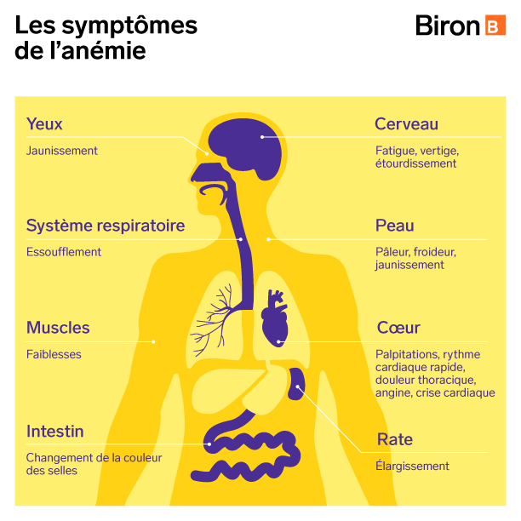
EFFETS SECONDAIRES TRAITEMENTS ANTI-CANCEREUX
Les traitements anti cancéreux ont une action sur les cellules cancéreuses mais également celles de la peau, des cheveux, de la muqueuse buccale et de la moelle osseuse.
Toxicité digestive :
Nausées vomissements
Diarrhées constipation
Toxicité hématologique :
Neutropénie entre le 8 et le 10 jour après l’injection => risque infectieux, facteur de croissance possible en cas de neutropénie fébrile allo MDG ou médecin HAD pour conduite à tenir (hospitalisation ou maintien à domicile avec HAD en fonction de la clinique)
Thrombopénie : surveillance clinique (saignement spontané ; pétéchies ; bulle hémorragique) +/- transfusion plaquettes
Anémie : surveillance clinique (pâleur tachycardie dyspnée au repos asthénie plus marquée) EPO ou transfusion CGR si nécessaire

Slide 4
Toxicité muqueuse (mucite) :
. Prévention : bain de bouche bicarbonate
. Curatif : rajout antifongique sur prescription médicale (gargarisme bicarbonate, gargarisme et ingestion antifongique)
Signes : toux, dysphagie, gastralgie, diarrhées d’où l’intérêt d’ingérer l’antifongique : traiter tout le tube digestif.
En cas de dysphagie sévère possibilité d’hydratation intra veineuse et/ou alimentation parentérale après validation médicale (en HAD ou en hospitalisation).
Toxicité cardiaque : surveillance avec échographie cardiaque (pour l’herceptine/PHESGO)
Alopécie
Toxicité cutanée : allergie (démangeaison, rougeur) à signaler dès l’apparition pour adaptation dose
Asthénie : varie en fonction des traitements, elle est liée à la maladie, aux effets secondaires et à l’anxiété (troubles du sommeil) liée aux craintes sur l’évolution de la maladie. Conseils au patient d’adapter les activités quotidiennes et de maintenir une activité physique et adaptée.
Eviter le soleil toute la durée du traitement
les effets secondaires de l’immunothérapie peuvent survenir de façon brutale et indépendamment du rythme des séances tout évènement doit être communiqué à la coordination pour conduite à tenir
Etre à l’écoute du patient et signaler les effets secondaires pour permettre au médecin d’adapter les prescriptions médicales (lors de l’appel de la coordination). Possibilité selon le grade des effets secondaires de mettre en place des soins de support ou une HAD.

Slide 5
ABORDS VEINEUX
Pas de traitement en VVP à domicile sauf accord médical en cas de dysfonctionnement de la voie centrale
MIDLINE
Cette voie d’abord est un abord périphérique, c’est une contre indication à l’administration des traitement anticancéreux (ainsi que les nutritions artificielles réservées au KT centraux)
Pansement hebdomadaire (cf GED) et fixation stat lock
ABORD VEINEUX CENTRAL
VVC/site implantable : permet un accès répété au système vasculaire
Économie réelle du capital veineux et optimisation du confort du patient
Complications : rupture ou désadaptation du cathéter, déplacement ou perte du cathéter, obstruction ou absence de reflux sanguin.
Il est important de toujours vérifier le reflux sanguin par aspiration et de contrôler sa perméabilité avec injection de sérum physiologique (10ml) avant son utilisation.
Rinçage avec du sérum physiologique avant toute injection, entre 2 solutés et en fin de traitement.

Slide 6
Une procédure est à votre disposition pour la manipulation des voies centrales.
Asepsie des mains avant toute manipulation.
Protection masque gants stériles (IDE) et masque (patient)
Avant la ponction :
Rechercher les signes locaux
Repérer le site avec certitude et maintien de la chambre
Évaluer la douleur liée à la ponction
La détersion se fait avec : Chloraprep pour le site implantable
Chlorexidine pour les VVC, et les picc line
La longueur de l’aiguille varie selon la corpulence du patient, à changer tous les 7jours si perfusion continue (changement de la ligne veineuse au même rythme : tubulure rampe robinet)
On ne laisse pas une aiguille sans perfusion.
Utilisation d’une seringue de 10ml pour toute manipulation, avec compresses imbibées d’antiseptique, mise en place d’un bouchon après utilisation.
Changement tubulure : Après chaque administration de produit sanguin
Toutes les 24h après émulsion lipidique
2 fois par semaine pour les autres produits

Slide 7
Le pansement doit être occlusif, il doit être remplacé si souillé, mouillé, décollé.
Ne pas utiliser de solvant.
Le retrait de l’aiguille se fait en pression positive de cette manipulation prévient l’obstruction du cathéter par un caillot sanguin.
En cas d’absence de reflux sanguin, ne rien injecter et ne pas tenter la désobstruction : le contrôle de la chambre implantable se fait en milieu hospitalier
La désobstruction est un acte médicale. Avant de demander un contrôle s’assurer que le cathéter n’est pas coudé, changer le patient de position, le faire tousser et prendre grande inspiration. Pour les chambre implantable changer l’aiguille.
Ne jamais injecter sous pression, ne pas utiliser de seringues inferieur à 10cc (20cc/10bars, 10cc/30bars,1cc/80bars).
En cas d’extravasation, arrêt immédiat de la perfusion, ne jamais retirer l’aiguille. Appeler l’HAD pour conduite à tenir. Ne pas appliquer de pression sur la zone d’extravasation.
Pour rappel nous ne perfusons pas de produit nécrosant ni irritant à domicile.

